Slide 1
PENGEMBANGAN RENCANA STRATEGIS SISTEM INFORMASI
PEMAHAMAN LINGKUNGAN BISNIS

Slide 2
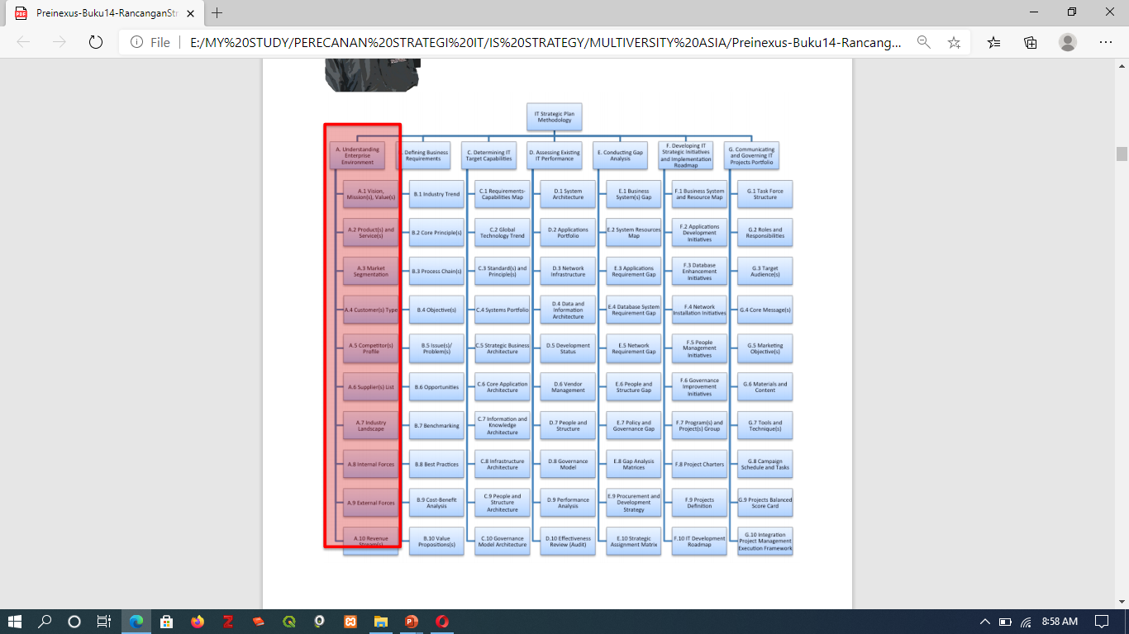

Slide 3
A. PEMAHAMAN LINGKUNGAN BISNIS
A.1 Mengidentifikasi Visi dan Misi Perusahaan

Slide 4
Mengidentifikasi Visi
Setiap perusahaan memiliki visi dan misinya masingmasing.
Secara definisi, visi merupakan deskripsi penggambaran perusahaan di masa mendatang yang diinginkan tercapai.
Oleh karena itulah kerap dikatakan bahwa sebuah kalimat visi merupakan jawaban terhadap pertanyaan strategis “what do you want to be”.

Slide 5
Mengidentifikasi Misi
Sementara itu, misi merupakan sebuah deklarasi dari perusahaan, mengenai bagaimana visi yang telah dicanangkan tersebut dapat dicapai melalui fokus terhadap hal-hal utama yang harus dilakukannya demi kepuasan pelanggan.
Oleh karena itulah maka misi kerap dikatakan sebagai kumpulan pernyataan sebagai jawaban terhadap pertanyaan “why do you exist”.
Oleh karena itulah maka misi kerap dinyatakan sebagai alasan mengapa perusahaan didirikan dan beroperasi (reason for being).

Slide 6
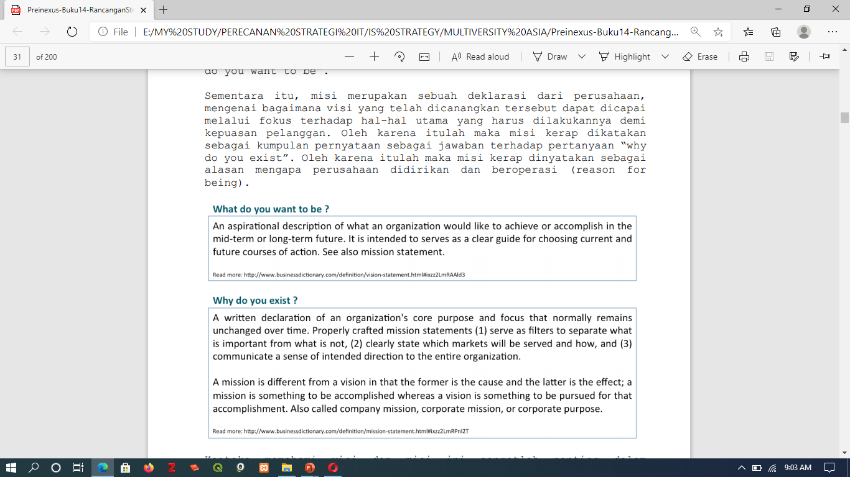

Slide 7
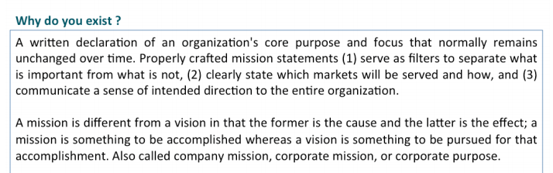

Slide 8
Konteks memahami visi dan misi ini sangatlah penting dalam pengembangan rencana strategis sistem informasi, karena:
Sistem informasi harus dapat mendukung perusahaan secara langsung maupun tidak langsung dalam proses pencapaian visi dan misi yang telah dicanangkan tersebut.
Sistem informasi yang dikembangkan harus memberikan nilai manfaat yang nyata bagi proses pemenuhan visi yang fokus pada produk/layanan berorientasi pada pelanggan.
Sistem informasi yang dibangun harus selaras dengan strategis bisnis yang disusun berdasarkan aktivitas detail pengejawantahan visi dan misi terkait.
Sistem informasi merupakan komponen strategis dari ekosistem perusahaan yang keberadaannya akan sangat menentukan kinerja perusahaan di mata pela

Slide 9
Karena visi menggambarkan “status” atau “situasi” di masa mendatang, maka daripadanya dapat dibayangkan sistem informasi seperti apa yang harus dimiliki perusahaan dalam kondisi tersebut.
Contohnya adalah sebuah perusahaan dengan visi “menjadi perusahaan penerbangan terbaik dunia di mata pengusaha muda”
Dapat membantu perencana sistem informasi dalam memposisikan teknologi yang diinginkan, seperti: layanan pembelian tiket via mobile gadget, desain flight entertainment berbasis komputer/digital, sistem pembayaran melalui e-money, program loyalitas pelanggan berbasis media sosial, dan lain sebagainya.

Slide 10
Sementara itu karena misi menggambarkan “proses” atau “aktivitas” kunci yang menjadi fokus operasional perusahaan
Misalnya “menyediakan layanan penerbangan yang fleksibel, terjangkau, dan berkualitas”
Akan membawa pada gagasan pengembangan teknologi informasi seperti: penjualan atau penawaran tiket melalui aplikasi web berorientasi pada lelang terbalik (reverse auction), penetapan harga tiket berdasarkan konsep “price discrimination”, pembelian dan pengelolaan jadwal penerbangan melalui beragam kanal elektronik (telepon genggam, komputer tablet, situs internet, kios digital, piranti elektronik, dan lain sebagainya).

Slide 11
Dengan alasan inilah maka seorang praktisi teknologi informasi yang diberikan kepercayaan untuk mengembangkan rencana strategis sistem informasi harus benar-benar paham dan menghayati maksud di balik kalimat visi dan misi yang ditetapkan oleh perusahaan, dan menjadi kesepakatan bersama seluruh pemangku kepentingan dalam menjalankan aktivitas usahanya sehari-hari.

Slide 12
Tren memperlihatkan, bahwa dewasa ini, visi dan misi yang dicanangkan perusahaan telah memiliki nuansa keteknologian yang cukup kental. Hal ini wajar mengingat globalisasi dan kecepatan teknologi informasi telah mampu mentransformasikan perusahaan menjadi sebuah organisasi moderen yang secara signifikan “berbeda” dibandingkan dengan kondisinya saat ini.

Slide 13
Contohlah sebuah perusahaan yang memiliki visi seperti:
Menjadi perguruan tinggi moderen berbasis teknologi informasi.
Menjadi perusahaan berskala kecil menengah dengan pelanggan global di lima benua.
Menjadi bandara udara terkemuka dunia yang nyaman dan menyenangkan.
Menjadi hotel pilihan kaum muda dan pecinta seni moderen.
Menjadi pusat perbelanjaan buku virtual terlengkap di dunia.
Menjadi waralaba rumah makan tradisional terbesar dan termoderen di Asia.
Menjadi organisasi penyedia informasi tenaga kerja terbesar di ASEAN.

Slide 14
Hal yang sama terlihat pula pada misi perusahaan, seperti:
Menghadirkan gempita film hollywood di rumah anda.
Menyediakan jasa transportasi tercepat dan termurah.
Merekam momen terindah tak terlupakan dalam kehidupan anda.
Memastikan keamanan penyimpanan aset dan arsip berharga.
Mengantarkan pengetahuan ke rumah anda.
Memperluas akses pasar dan penetrasi produk.

Slide 15
Seperti apapun kelak pengembangan sistem dan teknologi informasinya, fungsi dan keberadaannya tidak boleh keluar dari hakekat visi dan misi yang dicanangkan. Oleh karena itulah maka sang perancang dan perencana pengembangan teknologi informasi harus benar-benar memahami mengenai visi dan misi dimaksud.

Slide 16
A. PEMAHAMAN LINGKUNGAN BISNIS
A.2 Mengidentifikasi Produk dan Layanan Perusahaan

Slide 17
Bagi perusahaan, bisnis itu ada karena terdapat produk atau jasa yang ditawarkan dan diminati oleh pelanggannya. Melalui produk dan jasa inilah transaksi keuangan berupa pembelian terjadi.
Oleh karena itulah, maka para perencana sistem informasi harus benar-benar memahami jenis dan karakteristik produk atau jasa yang dimiliki sebuah perusahaan.

Slide 18
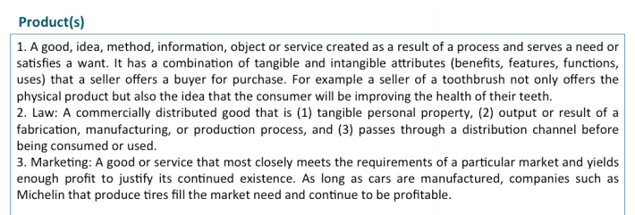

Slide 19
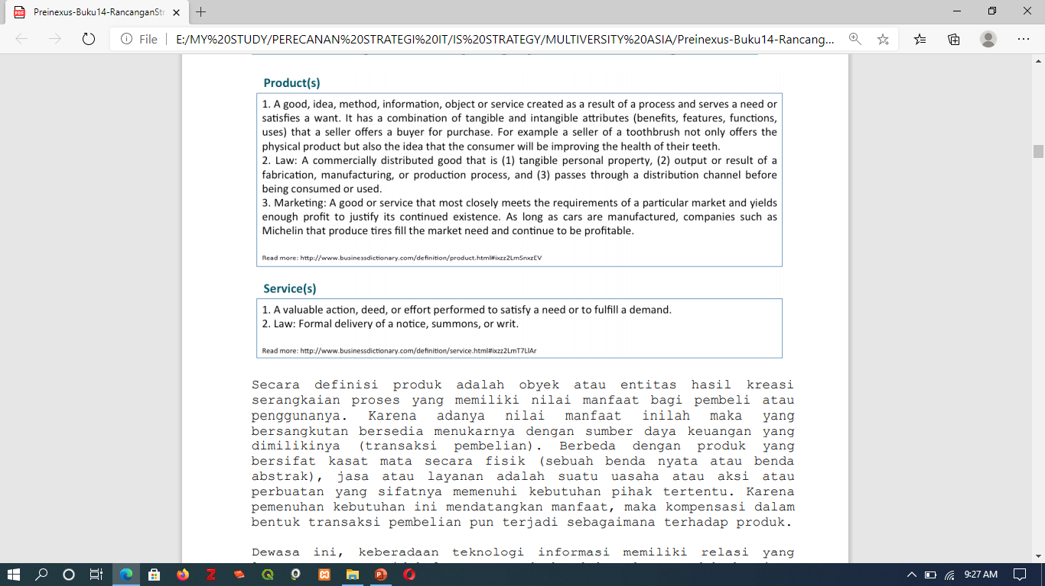

Slide 20
Secara definisi produk adalah obyek atau entitas hasil kreasi serangkaian proses yang memiliki nilai manfaat bagi pembeli atau penggunanya.
Karena adanya nilai manfaat inilah maka yang bersangkutan bersedia menukarnya dengan sumber daya keuangan yang dimilikinya (transaksi pembelian).
Berbeda dengan produk yang bersifat kasat mata secara fisik (sebuah benda nyata atau benda abstrak), jasa atau layanan adalah suatu uasaha atau aksi atau perbuatan yang sifatnya memenuhi kebutuhan pihak tertentu.
Karena pemenuhan kebutuhan ini mendatangkan manfaat, maka kompensasi dalam bentuk transaksi pembelian pun terjadi sebagaimana terhadap produk.

Slide 21
Dewasa ini, keberadaan teknologi informasi memiliki relasi yang langsung maupun tidak langsung terhadap keberadaan produk dan jasa perusahaan.
Yang dimaksud dengan relasi langsung adalah bahwa teknologi informasi tersebut merupakan bagian tak terpisahkan dari produk atau jasa itu sendiri.
Contohnya adalah produk seperti buku digital (e-book), film (video), foto/gambar, dan majalah elektronik.

Slide 22
Sementara contoh jasanya adalah : e-trading, online journal, virtual banking, movie streaming, files hosting, e-ticketing, dan lain sebagainya.
Karena entitas produk dan layanan yang diperjualbelikan pada dasarnya merupakan bagian dari komponen sistem dan teknologi informasi, maka keberadaannya menjadi sangat penting dan krusial bagi perusahaan.
Tanpanya tidak ada sumber pendapatan bisnis yang dapat dinikmati.

Slide 23
Sementara itu untuk yang bersifat tidak langsung, keberadaan teknologi informasi berada sebagai pendukung penciptaan produk atau jasa dimaksud.
Contohnya adalah keberadaan sistem seperti Customer Relationship Management, Supply Chain Management, Enterprise Resource Management, Datawarehouse, Corporate Portal, dan lain sebagainya.
Walaupun bersifat pendukung, namun tanpa adanya aplikasi teknologi tersebut, akan terasa sulit bagi perusahaan untuk dapat meningkatkan daya saingnya di era global ini.

Slide 24
Istilah produk dan jasa sendiri, belakangan ini telah mengalami metamorfosis.
Konsep manajemen moderen menganggap bahwa pelanggan bertransaksi dengan perusahaan karena ingin mendapatkan “value” yang ditawarkan.
Value atau nilai manfaat bentuknya dapat beraneka-ragam. Mulai dari yang bersifat fisik seperti produk, layanan atau jasa, atau kombinasi keduanya sekaligus.
Lihatlah contohnya seorang pelanggan yang merasa mendapatkan value dengan menjadi anggota klub kebugaran, atau seorang jutawan yang mau membeli tiket layanan khusus (VIP) agar tidak perlu mengantre di taman bermain (theme park), atau seorang karyawan yang senang menggunakan jasa pemarkir mobil (vallet), dan lain sebagainya.

Slide 25
Melihat fenomena di atas, maka timbulah sebuah gagasan bahwa pada dasarnya teknologi informasi dapat memberikan value kepada bisnis dalam berbagai aspek dan konteks yang ada (IT value for the business).
Memahami jenis value apa yang dapat diberikan hanya dapat diketahui jika manajemen benar-benar memiliki kreativitas yang tinggi dalam berinovasi.

Slide 26
A. PEMAHAMAN LINGKUNGAN BISNIS
A.3 Melakukan Segmentasi Pasar

Slide 27
Pada dasarnya, calon pelanggan perusahaan berada dalam sebuah komunitas besar yang kerap disebut sebagai pasar atau market.
Melihat bahwa pasar merupakan kumpulan dari ratusan juta atau bahkan milyaran manusia, maka perlu didefinisikan siapa saja yang menjadi target penjualan produk atau jasa yang ditawarkan.
Oleh karena itulah maka pasar harus dapat diklasifikasikan menjadi sejumlah kelompok yang terdiri dari sekumpulan individu atau grup yang memiliki kesamaan karakteristik kebutuhan.
Tujuan pengelompokan ini adalah untuk merancang strategi pemasaran yang tepat berdasarkan perilaku atau karakteristik dari kelompok yang menjadi target dimaksud.

Slide 28
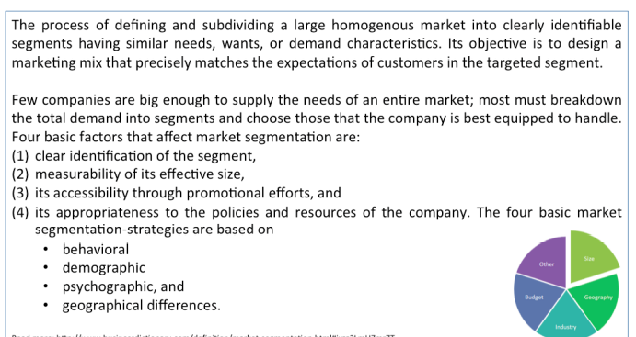

Slide 29
Untuk melakukan pengelompokkan tersebut, ada empat parameter yang dipergunakan, yaitu:
Identifikasi jelas mengenai segmen pasar,
2. Ukuran yang dapat dikuantifikasikan,
3. Tingkat kemungkinan diakses oleh perusahaan,
4. Sejalan dengan strategi maupun kebijakan alokasi sumber daya usaha
Dapat menggunakan pendekatan: perilaku, demografi, psikografi, dan geografi.

Slide 30
Dalam konteks perencanaan sistem informasi, segmentasi ini sangat berkaitan dengan penentuan dan pemilihan model kanal distribusi (distribution channels) maupun kanal akses (access channels) antara perusahaan dan target pasar yang telah ditentukan.
Disamping itu segmentasi pasar ini berhubungan pula dengan model pengemasan produk atau jasa dengan menggunakan teknologi informasi yang akan dipilih agar efektif penerapannya.

Slide 31
Contohnya adalah dalam bidang perbankan :
Dimana pasar dapat dibagi berdasarkan profil calon pelanggan yang melekat pada karakteristik produk atau jasa yang ditawarkan, yaitu: retail (individu) dan korporat (kelompok/perusahaan).
Namun bisa juga pembagian didasarkan pada faktor geografis, seperti: pasar luar negeri dan pasar dalam negeri (atau pasar di pulau Jawa dan pasar di luar pulau Jawa).
Pembagian lainnya yang paling sering dilakukan adalah berbasis demografi, misalnya adalah: pasar anak-anak, remaja, pemuda, dewasa, dan manula.

Slide 32
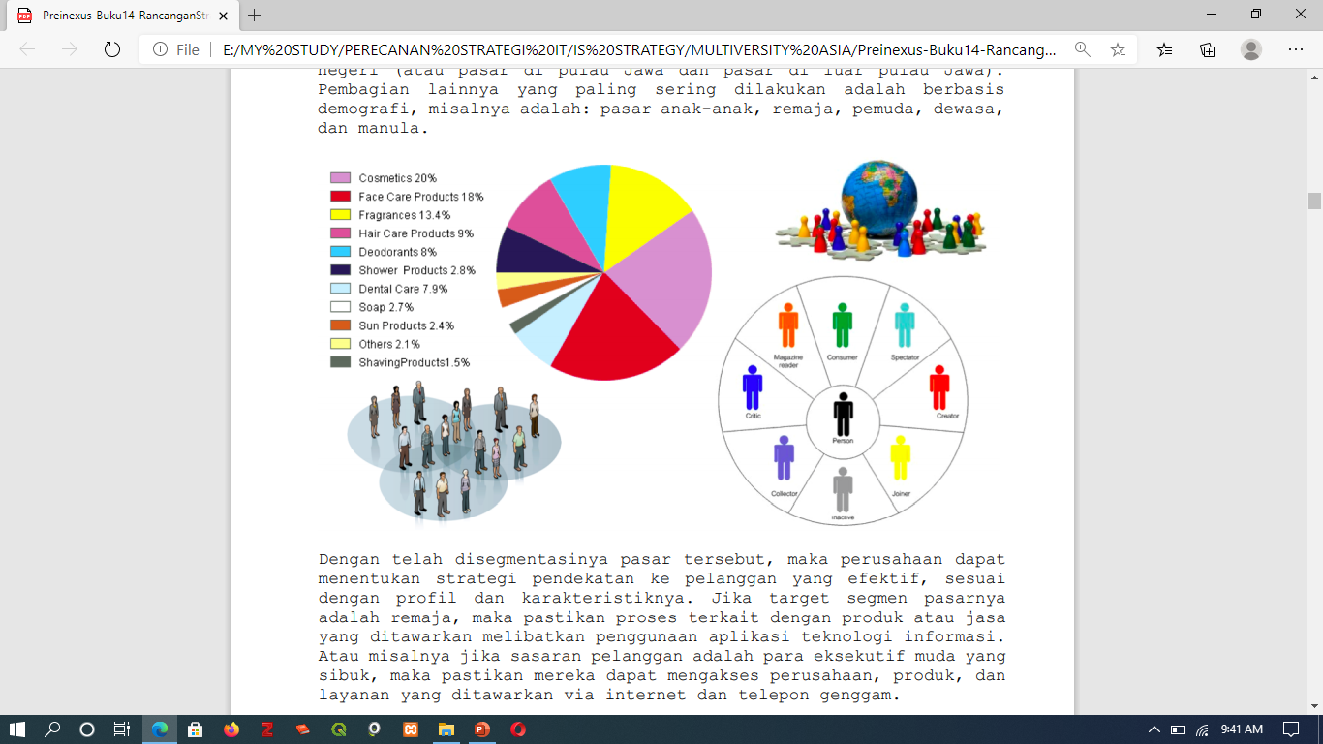

Slide 33
Dengan telah disegmentasinya pasar tersebut, maka perusahaan dapat menentukan strategi pendekatan ke pelanggan yang efektif, sesuai dengan profil dan karakteristiknya.
Jika target segmen pasarnya adalah remaja, maka pastikan proses terkait dengan produk atau jasa yang ditawarkan melibatkan penggunaan aplikasi teknologi informasi.
Atau misalnya jika sasaran pelanggan adalah para eksekutif muda yang sibuk, maka pastikan mereka dapat mengakses perusahaan, produk, dan layanan yang ditawarkan via internet dan telepon genggam.

Slide 34
Sudah bukan merupakan rahasia umum lagi bahwa pada saat ini, pemanfaatan teknologi informasi untuk pemasaran (marketing), penjualan (sales), pembelian (procurement), pembayaran (payment), dan lain-lain sudah merupakan suatu hal jamak yang menjadi keharusan bagi perusahaan jika ingin memiliki daya saing tinggi.
Teknologi informasi dengan berbagai variasi implementasinya telah terbukti ampuh dalam menjangkau pelanggan yang berada di pasar manapun, mengingat dewasa ini hampir semua individu atau kelompok telah terhubung dengan internet.

Slide 35
A. PEMAHAMAN LINGKUNGAN BISNIS
A.4 Mengidentifikasi Profil Pelanggan

Slide 36
Perusahaan hidup karena ada pelanggan. Pelanggan bersedia berinteraksi dengan perusahaan dalam konteks transaksi jual beli karena adanya produk dan layanan yang dibutuhkannya – dan tentu saja memberikan manfaat baginya.
Oleh karena itulah maka mengenal dan memahami siapa pelanggan sebuah perusahaan merupakan hal teramat sangat penting yang harus dilakukan oleh para pimpinan usaha.

Slide 37
Seorang praktisi bisnis pernah mengatakan, bahwa pada dasarnya prinsip berusaha itu cukup sederhana, yaitu bagaimana caranya sebuah perusahaan dapat mempertahankan pelanggan yang ada, sambil mencari pelanggan yang baru.
Artinya loyalitas pelanggan menjadi faktor kunci bagi keberlangsungan usaha.

Slide 38
Istilah pelanggan sendiri atau “customers” memiliki arti yang luas. Dalam konteks perencanaan strategis, pelanggan yang dimaksud adalah mereka yang secara langsung mengeluarkan uang untuk membeli produk dan/atau jasa yang ditawarkan perusahaan (konsumen).

Slide 39
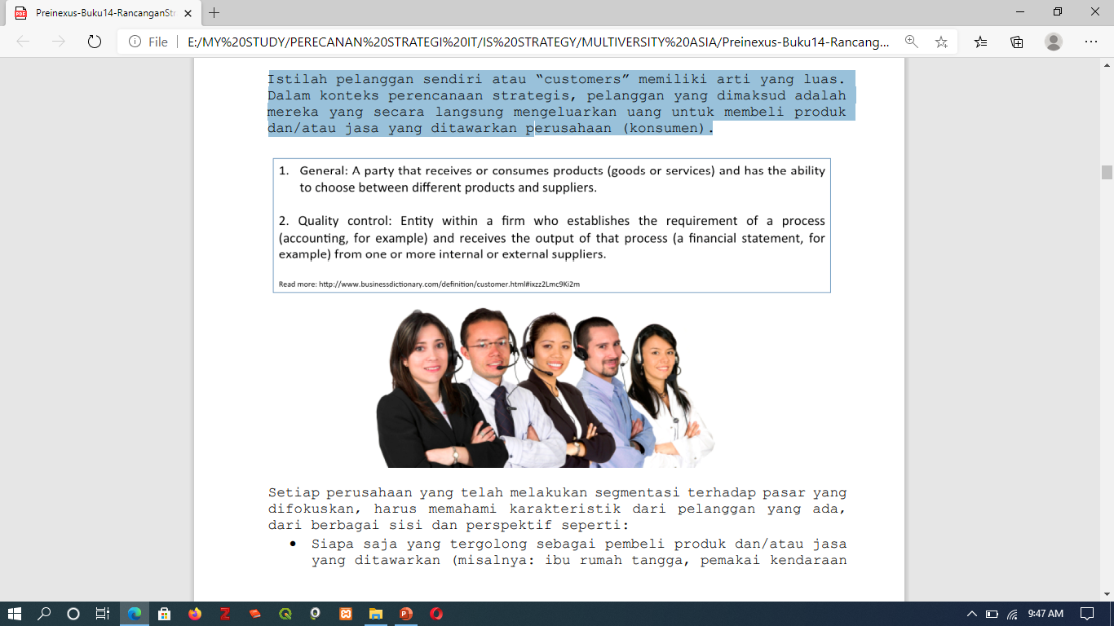
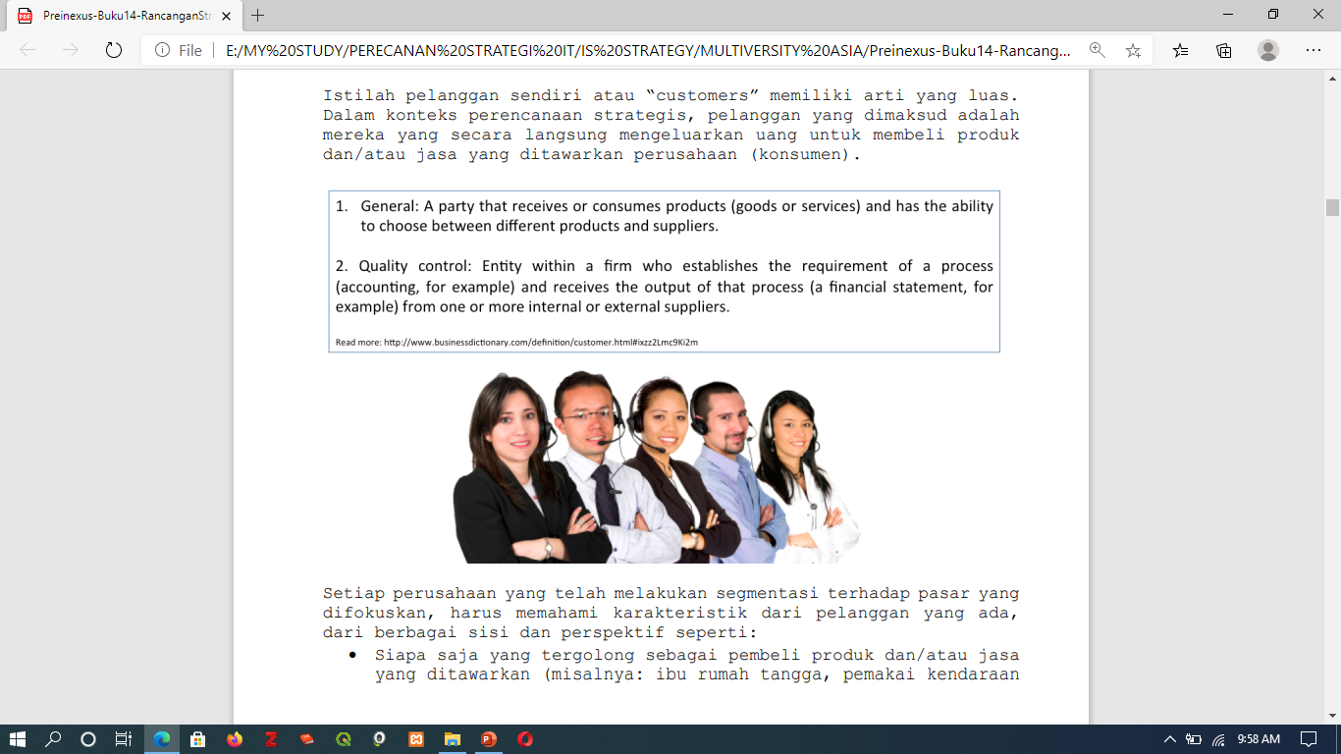

Slide 40
Setiap perusahaan yang telah melakukan segmentasi terhadap pasar yang difokuskan, harus memahami karakteristik dari pelanggan yang ada, dari berbagai sisi dan perspektif seperti:
Siapa saja yang tergolong sebagai pembeli produk dan/atau jasa yang ditawarkan (misalnya: ibu rumah tangga, pemakai kendaraan bermotor, mahasiswa, perusahaan kecil menengah, operator telekomunikasi, manusia lanjut usia, dan lain-lain);
Tingkat atau kemampuan daya beli mereka terhadap produk atau jasa yang ditawarkan (misalnya: daya beli rendah, menengah, tinggi, sangat tinggi, dan lain-lain);
Pandangan terhadap kualitas produk atau jasa yang dianggap penting sehingga mereka bersedia membelinya (misalnya: fiturnya lengkap, layanannya cepat, aksesnya mudah, citranya baik, beratnya ringan, warnanya menarik, rancangannya unik, dan lainlain);

Slide 41
Jenis akses produk atau layanan yang menjadi pilihan mereka dalam melakukan interaksi jual-beli (misalnya: via supermarket, internet, kios, multi level marketing, department store, dan lain-lain);
Lokasi sebaran tempat mereka berada dan dapat diakses oleh perusahaan (misalnya: di kota besar, desa-desa, sekitar sekolah, mal, rumah sakit, dan lain-lain);
Kecenderungan tingkat loyalitas mereka terhadap produk atau jasa yang ditawarkan, terutama dilihat dari kacamata data historis perilakuk di masa lampau (misalnya: sangat tinggi, tinggi, rendah, sangat rendah, dan lain-lain); dan lain sebagainya.

Slide 42
Bagi seorang perencana sistem informasi, mengetahui profil pelanggan sangat relevan dan bermanfaat untuk memahami:
Tingkat literasi pelanggan dalam menggunakan teknologi informasi seandainya dipergunakan sebagai kanal akses interaksi dan komunikasi perusahaan;
Jenis aplikasi teknologi informasi seperti apa yang perlu dibangun dan dikembangkan untuk menjangkau para pelanggan dengan profil dimaksud;
Fitur dan fasilitas aplikasi teknologi seperti apa yang harus dipersiapkan untuk dapat dipergunakan oleh mereka para pelanggan perusahaan;
Prinsip pemilihan teknologi informasi seperti apa yang harus dipegang teguh oleh perusahaan agar selaras dengan profil kebutuhan pelanggan; dan lain sebagainya.

Slide 43
Sebagaimana prinsip mengatakan “customer is a king”, yang mengandung arti implisit “pelanggan selalu benar”, maka perusahaan harus benarbenar mendengarkan kebutuhan mereka. Dalam konteks inilah maka mengetahui karakteristik mereka, mendengarkan segala keluhan mereka, mengkaji apa harapan mereka, dan menilai kepuasan mereka akan menjadi kunci dalam peningkatan kinerja bisnis usaha.

Slide 44
A. PEMAHAMAN LINGKUNGAN BISNIS
A.5 Mengidentifikasi Profil Kompetitor

Slide 45
Strategi dikembangkan oleh setiap perusahaan tidak saja karena tersedianya sumber daya terbatas dalam mencapai visi dan misinya, namun terutama karena adanya begitu banyak perusahaan lain sebagai kompetitor yang menawarkan produk atau jasa/layanan serupa pada segmen pasar maupun profil pelanggan yang sama.
Tanpa strategi yang baik, perusahaan akan sangat sulit dapat memenangkan persaingan ini. Untuk dapat mengembangkan strategi yang baik, hal pertama yang harus dilakukan adalah memahami profil para kompetitor utama yang ada di pasar.

Slide 46
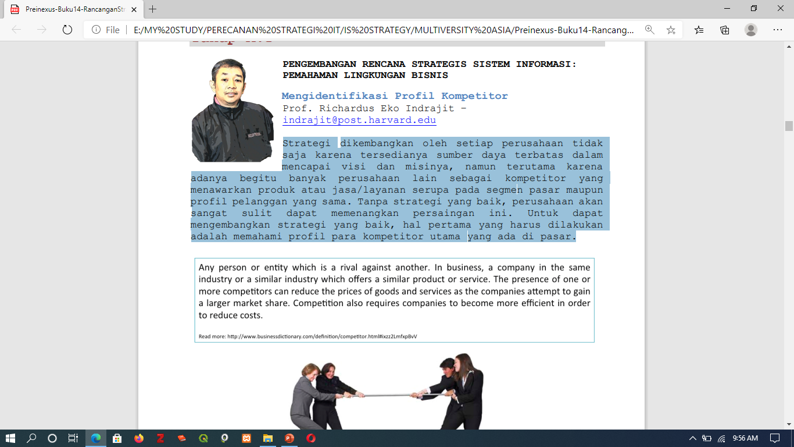
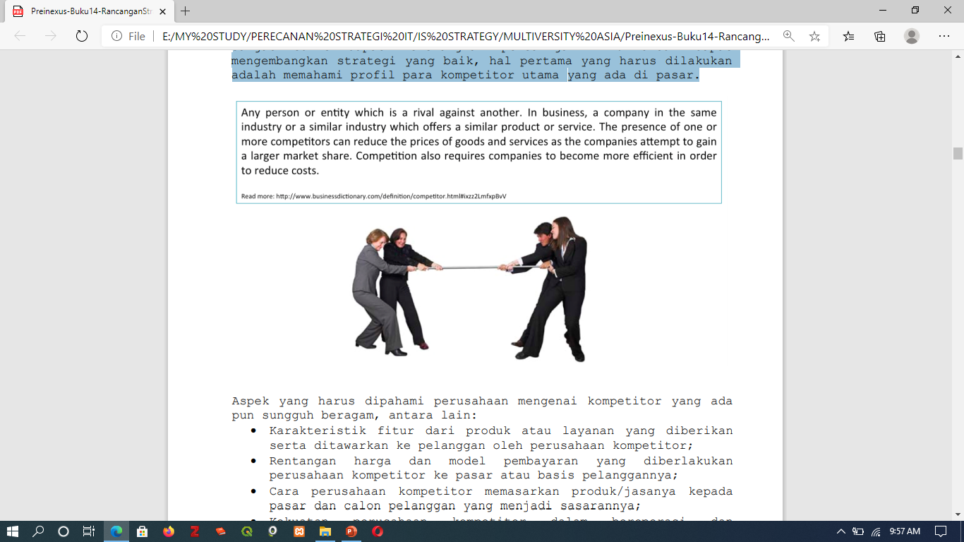

Slide 47
Aspek yang harus dipahami perusahaan mengenai kompetitor yang ada pun sungguh beragam, antara lain:
Karakteristik fitur dari produk atau layanan yang diberikan serta ditawarkan ke pelanggan oleh perusahaan kompetitor;
Rentangan harga dan model pembayaran yang diberlakukan perusahaan kompetitor ke pasar atau basis pelanggannya;
Cara perusahaan kompetitor memasarkan produk/jasanya kepada pasar dan calon pelanggan yang menjadi sasarannya;
Kekuatan perusahaan kompetitor dalam beroperasi dan berkompetisi menjalankan usahanya pada saat ini dan di kemudian hari;
Bagaimana cara perusahaan kompetitor mengelola usahanya sehingga telah atau berpotensi menjadi pesaing utama di industri; dan lain sebagainya.

Slide 48
Informasi mengenai profil para perusahaan kompetitor ini sangat berguna bagi perancang sistem informasi, karena dapat dipergunakan untuk:
Mempelajari bagaimana perusahaan kompetitor memanfaatkan teknologi informasi untuk menjalankan usahanya, terutama dalam hal pengelolaan produk, jasa, sumber daya, organisasi, dan pelanggannya;
Mengukur tingkat efektivitas dan efisiensi beragam aplikasi teknologi informasi yang diberikan terhadap pelanggan;
Mencari aplikasi teknologi informasi seperti apa yang dapat diterapkan perusahaan untuk meningkatkan posisi daya saingnya terhadap para kompetitor – misalnya dengan melakukan diferensiasi produk/layanan atau optimalisasi biaya produksi/layanan;
Mengkomparasi (benchmarking) ragam indikator kinerja antar perusahaan kompetitior dalam pemanfaatan teknologi informasi; dan lain sebagainya.

Slide 49
Sun Tzu pernah mengatakan, bahwa cara memenangkan peperangan akan sangat tergantung dari pemahaman perusahaan akan musuh yang dihadapinya. Artinya adalah bahwa kekuatan dan kelemahan para kompetitor akan menjadi masukan dalam menentukan strategi pengelolaan perusahaan yang efektif untuk memenangkan persaingan.

